Slide 1
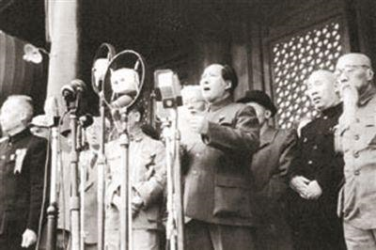
第26课
中华人民共和国成立和社会主义革命

Slide 2
课程标准：
1.认识中华人民共和国成立的伟大意义；
2.概述新中国巩固人民政权的主要举措；
3.认识新中国为民主政治建设和向社会主义过渡所做出的努力。

Slide 3
一、中华人民共和国的成立
1．中国人民政治协商会议第一届全体会议
(1)1949年9月，中国人民政治协商会议第一届全体会议在北平中南海怀仁堂隆重开幕。来自党派、区域、军队、团体等界别的代表662人参加了会议。
(2)毛泽东在全体会议上致开幕词，大会一致决定采用“中华人民共和国”的国名，通过了《中国人民政治协商会议共同纲领》等几个重要文件。

Slide 4
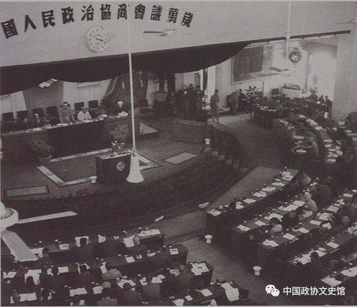
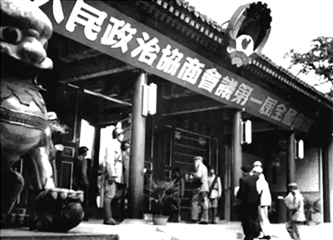

Slide 5
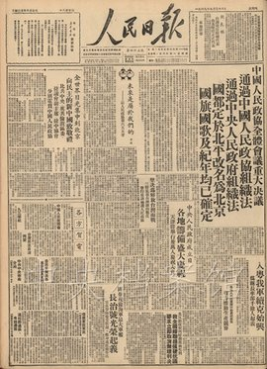
学习聚焦：
中国人民政治协商会议是中国共产党领导的以工农联盟为基础的人民民主统一战线的组织形式。
Notes:
１９４９年１０月１日下午２时，中华人民共和国中央人民政府委员会在北京举行第一次会议，中央人民政府主席毛泽东，副主席朱德、刘少奇、宋庆龄、李济深、张澜及全体委员宣誓就职，中央人民政府正式成立。
1949年10月1日下午3时，中华人民共和国开国大典在北京天安门广场隆重举行。毛泽东主席向全世界庄严宣告：中华人民共和国中央人民政府成立了。北京30万军民参加的开国大典阅兵式和群众游行历时3小时。同年12月3日，中央人民政府委员会第四次会议通过决议：每年的10月1日为中华人民共和国国庆节。这是首都30万群众聚集天安门广场，隆重举行开国大典。

Slide 6
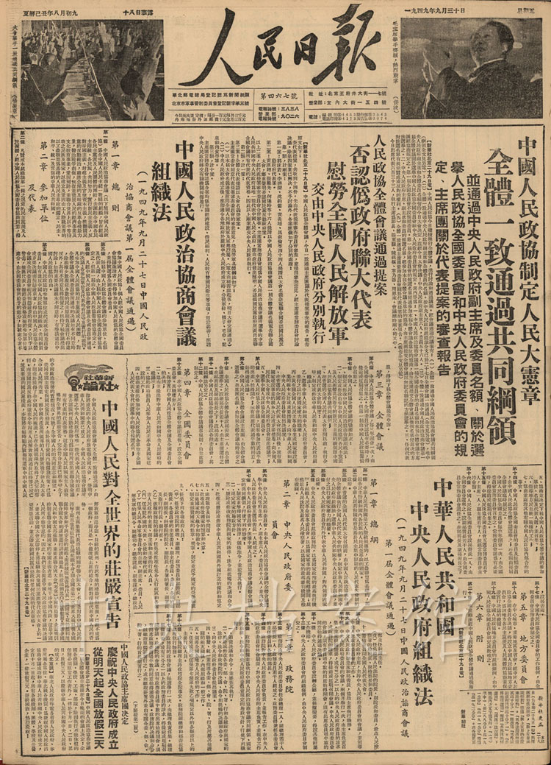
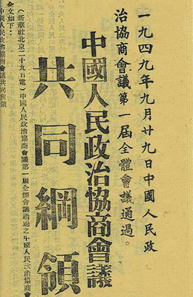
是新中国的建国纲领，
具有临时宪法的作用。
Notes:
《共同纲领》除序言外，分为总纲、政权机关、军事制度、经济政策、文化教育政策、民族政策、外交政策共7章60条。它肯定了人民革命的胜利成果，宣告了封建主义和官僚资本主义在中国统治的结束和人民民主共和国的建立，规定了新中国的国体和政体。它确认"中国人民民主专政是中国工人阶级、农民阶级、小资产阶级、民族资产阶级及其他爱国民主分子的人民民主统--战线的政权，而以工农联盟为基础，以工人阶级为领导"。它规定人民代表大会制为我国的政权组织形式;宣布取消帝国主义在华的一切特权;没收官僚资本，进行土地改革;并且规定了新中国的各项基本政策和公民的基本权利和义务。由于它所规定的是国家制度和社会制度的基本原则及各项基本政策，并且由于它是由代行全国人民代表大会职权的中国人民政治协商会议制定的，因此，尽管它还不是一部正式的宪法，但不管从内容上还是从法律效力上看都具有国家宪法的特征，起了临时宪法的作用。它是建国初期团结全国人民共同前进的政治基础和战斗纲领，对于巩固人民政权，加强革命法制，维护人民民主权利，以及恢复和发展国民经济方面起着指导作用。它的许多基本原则在制定1954年宪法时都得到了确认和进一步发展，因而在我国宪政史上有着重要的历史意义。

Slide 7
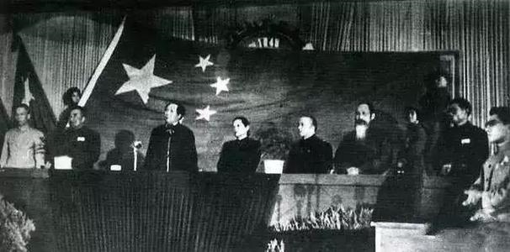
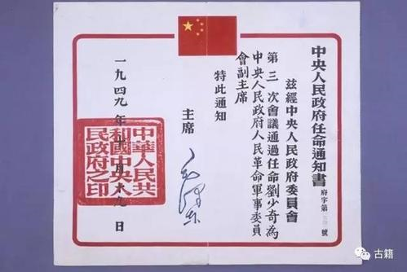
(3)大会选举了中央人民政府委员会，毛泽东为主席，朱德、刘少奇、宋庆龄、李济深、张澜、高岗为副主席。

Slide 8
2．开国大典
(1)1949年10月1日，中央人民政府举行第一次会议，决议接受《中国人民政治协商会议共同纲领》为施政方针。
(2)政府主席、副主席和委员就职，任命周恩来为政务院总理兼外交部部长，中央人民政府宣告成立。下午3时，在天安门广场举行了盛大的开国大典。

Slide 9
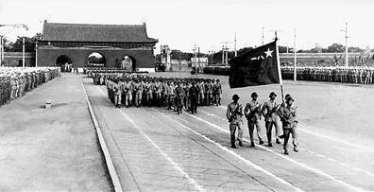
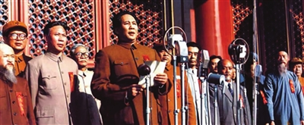

Slide 10
3．中华人民共和国成立的意义
(1)中华人民共和国的成立，结束了帝国主义、封建主义和官僚资本主义长期压迫和剥削中国各族人民的历史，人民真正成为国家的主人。
(2)从根本上改变了中国社会的发展方向，为实现由新民主主义向社会主义过渡创造了前提条件。
(3)中华民族开始以崭新的姿态自立于世界民族之林，中国历史进入新纪元。

Slide 11
[学习聚焦]
中华人民共和国的成立，开启了中华民族伟大复兴的历史新纪元。中国人民政治协商会议是中国共产党领导的以工农联盟为基础的人民民主统一战线的组织形式。
《中国人民政治协商会议共同纲领》包括序言和总纲、政权机关、军事制度、经济政策、文化教育政策、民族政策、外交政策，是新中国的建国纲领，具有临时宪法的作用。

Slide 12
二 人民政权的巩固
1.新中国面临的严峻形势
(1)新中国成立时，国民党残余军队还盘踞在华南、西南地区。人民解放军仍在进行人民解放战争的后期作战，肃清土匪和一切反革命武装。
(2)为了巩固人民政权，新中国必须完成新解放区的土地改革，克服财政经济上的巨大困难。
(3)还要面对美国发动的侵朝战争给国家带来的安全威胁。

Slide 13
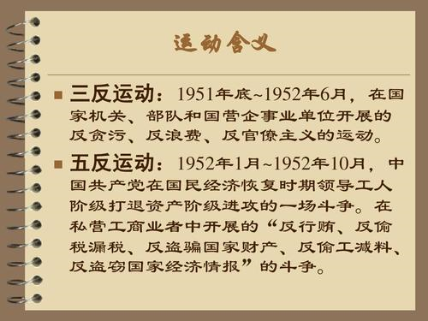

Slide 14
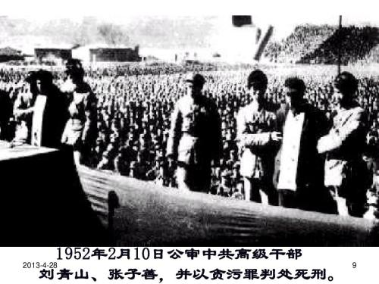

Slide 15
土地改革
就旧中国一般的土地状况来说，大体是这样的：占乡村人口不到10%的地主和富农，占有约70-80%的土地，他们借此残酷的剥削农民。而占乡村人口90%以上的贫农、雇农、中农和其他人，却总共只占有约20-30%的土地，他们终年劳动，不得温饱。
-----《建国以来重要文献选编》
原因：封建土地制度严重阻碍了农村经济和中国社会的发展。

Slide 16
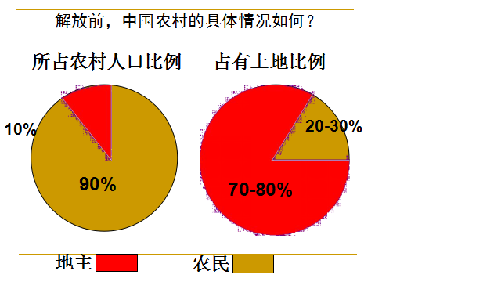

Slide 17
1950年6月30日，中央人民政府根据全国解放后的新情况，颁布了《中华人民共和国土地改革法》，它规定废除地主阶级封建剥削的土地所有制，实行农民的土地所有制。同年起，没收地主的土地，分给无地或少地的农民耕种，同时也分给地主应得的一份，让他们自己耕种，自食其力，借以解放农村生产力，发展农业生产，为新中国的工业化开辟道路。规定了没收、征收和分配土地的原则和办法。1952年冬，全国除新疆、西藏等少数民族地区以及台湾省外，基本上完成了土地改革任务。

Slide 18
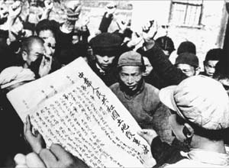
废除地主阶级封建剥削的土地所有制，实行农民的土地所有制，借以解放农村生产力，发展农业生产，为新中国的工业化开辟道路。
——《中华人民共和国土地改革法》
从材料中可以看出，土改的内容和影响是什么？
土地所有权的变化
封建土地所有制 农民土地所有制
《中华人民共和国土地改革法》

Slide 19
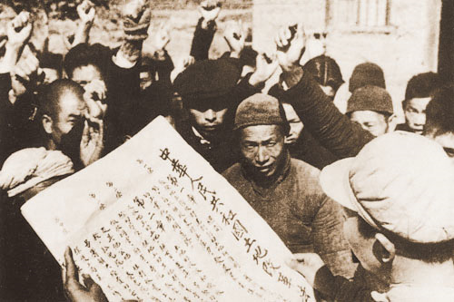
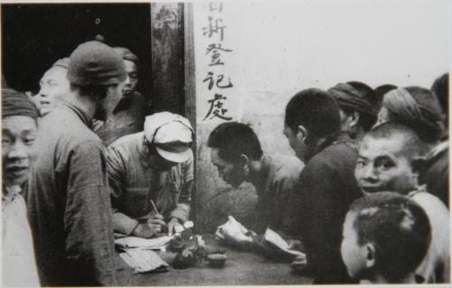

Slide 20
3．“银元之战”和“米棉之战”
(1)新中国面临一个经济上千疮百孔的烂摊子。国家财政困难，投机商人乘机抢购物资，囤积居奇，拒用人民币，倒卖银元，加剧物价飞速上涨。
(2)为了制止投机资本制造的市场混乱，党和政府采取有力的经济措施和必要的行政、法律等手段，同上海等大城市的投机资本进行“银元之战”和“米棉之战”。

Slide 21
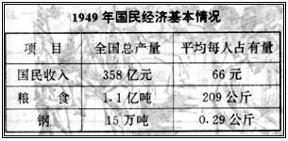
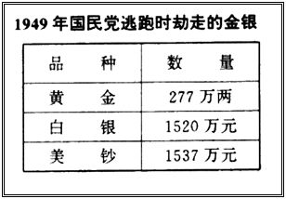
国民党留下的千疮百孔的烂摊子：
解放初期国民党留下来的基本国情。
投机商的囤积居奇： 1949年4月—1950年2月，上海物价上涨20倍，不到一年里全国发生四次物价上涨。
Notes:
建国前后迎头痛击疯狂的投机倒把，建立起健康的社会主义市场
1949年4月到次年2月，不到一年时间，全国发生四次物价暴涨。上海物价上涨20倍。上海人民政府规定，以人民币为唯一货币，禁止黄金、银元、美钞流通买卖。但资产阶级无视人民政府法令，狂称：“解放军进得了上海，人民币进不了上海”，拒用人民币，进行黄金、银元投机倒把活动。十天内，上海金银价上涨两倍左右。严重影响市场物价，人民币的地位。上海人民政府查封了从事投机活动的证券交易大楼，逮捕法办了金银投机倒把首要分子。这就是“银元之战”。广州、武汉等地也打击了金融投机活动。物价开始稳定。
“银元之战”结束后，资产阶级又进行粮食、棉纱、煤炭等物资的投机倒把活动。他们囤积居奇，哄抬物价，1949年上海米价6至7月上涨4倍，10月至11月又上涨3倍。国民党特务说：“只要控制了‘两白一黑’(米面炭)，就能置上海于死地”。党中央视为两个阶级之间的一场“米棉炭之战”
(又称“两白一黑之战”)来打击。中央统一部署，从各地调运大量粮食、棉布、棉纱、煤炭等物资，于1949年11月25日大量抛售，使涨风几天内迅速平息。但为时不久，投机商又欣起涨风。1950年2月,
人民政府经过多方准备，调集了更多的物资，在市场上敞开抛售，投机商大肆抢购，抢购了三天，他们的资金用光了，国家还继续敞开供应，他们慌了，开始抛售存货，但已没有买主，连老本也赔了。到1950年夏，全国物价稳定，结束了我国连续十多年物价暴涨的局面。人民政府赢得全国人民的信任。这场斗争，毛泽东认为它的意义不下于淮海战役。

Slide 22
稳定物价
“银元之战”
“米棉之战”
经济措施+行政、立法手段
中国共产党向世界证明了：中国共产党不仅能打天下，还会治理天下。
Notes:
稳定物价是从城市经济上巩固政权，虽然“米棉之战”中我们战胜了资本家，但也暴露了农业生产落后的问题，农产品不能满足社会的需要。这将人民政府巩固政权的目光引向了农村。改变土地制度，发展农村经济，巩固国家政权，就成了当务之急。

Slide 23
4．抗美援朝战争
(1)原因 ①1950年，朝鲜内战爆发。美国操纵联合国安理会通过决议，组成以美国为首的“联合国军”，越过“三八线”，侵略朝鲜。 ②美国第七舰队侵入中国台湾海峡，阻挠中国人民解放台湾，严重威胁到中国国家安全。

Slide 24
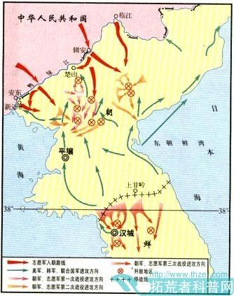

Slide 25
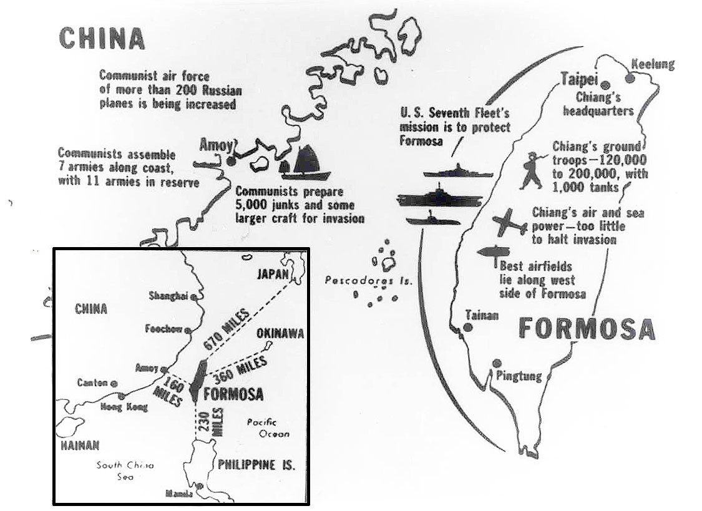
美国《新闻与世界报导》登载的美国第七舰队入侵台湾海峡的消息。

Slide 26
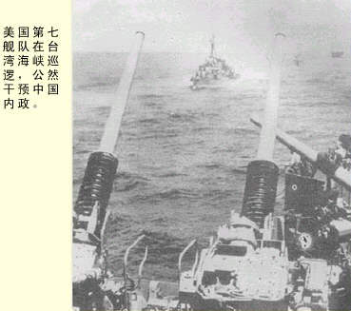
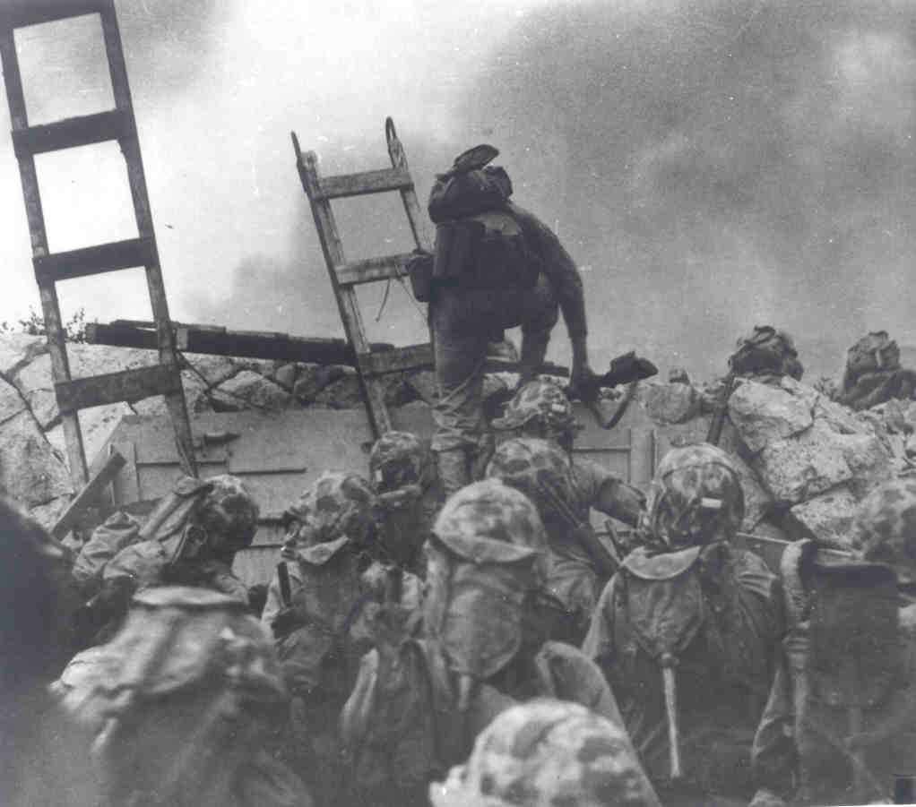
美国第七舰队在台湾海峡巡逻，干涉中国内政。
1950年9月15日，美军在仁川港登陆。

Slide 27
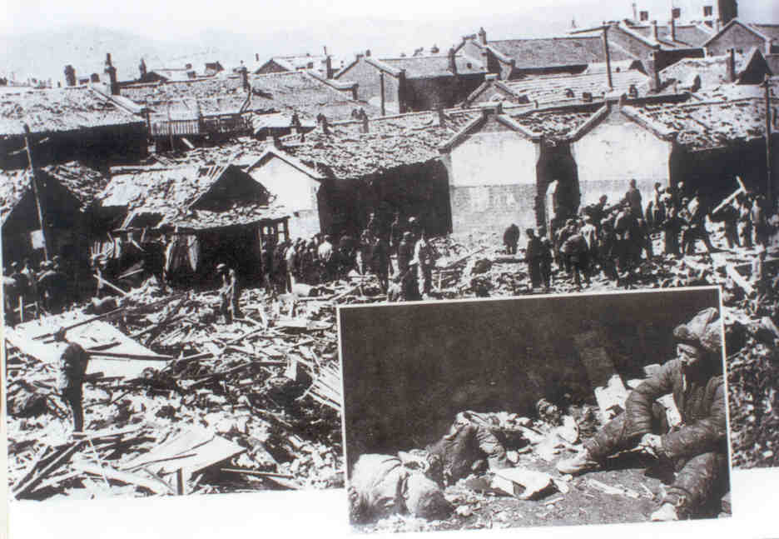
美国空军飞机对中国东北边境地区进行轰炸扫射。
图为安东（今丹东）被炸一景

Slide 28
(2)胜利
①1950年，应朝鲜政府要求，以彭德怀为司令员的中国人民志愿军开赴朝鲜。
②经过五次战役，中朝军队把美军赶回到“三八线”附近。
③经过边谈边打、反复较量，1953年，美国不得不在《朝鲜停战协定》上签字。中国人民取得抗美援朝战争的胜利。

Slide 29
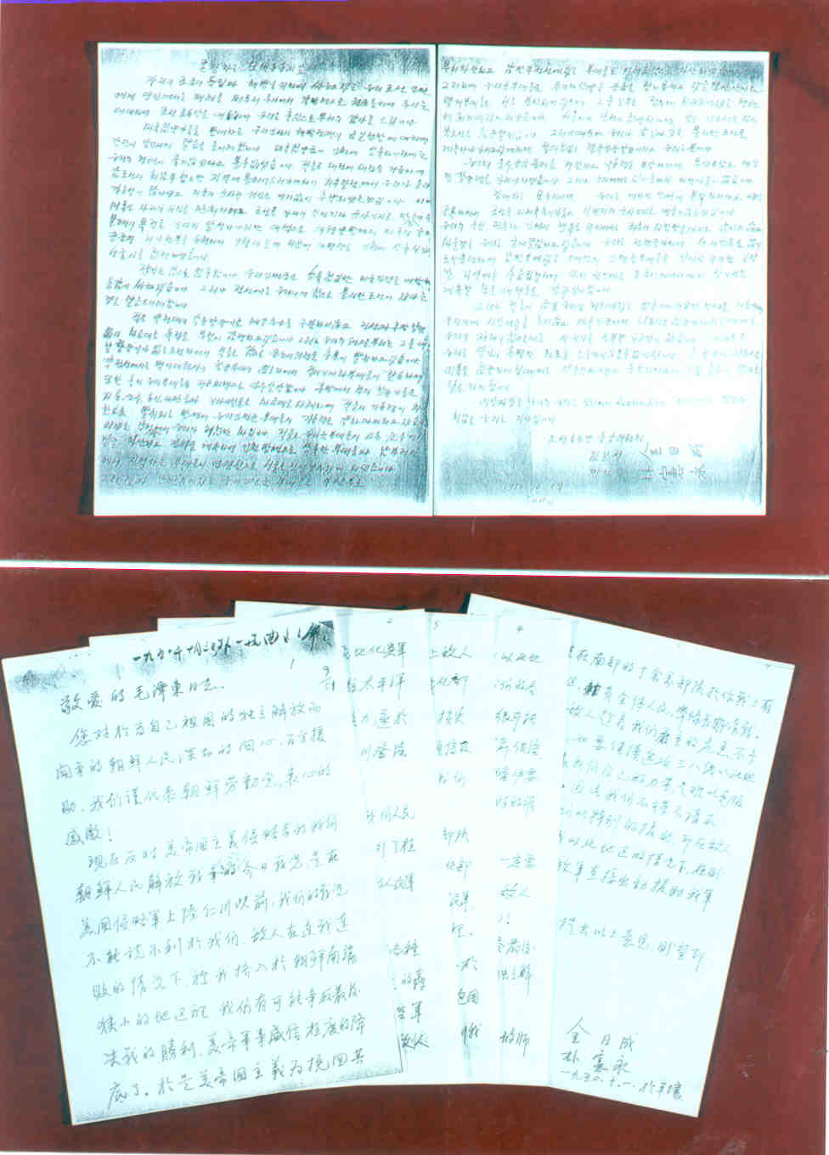
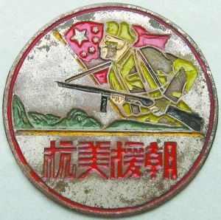
1950年10月1日，朝鲜党和政府领导人金日成紧急致函毛泽东主席，请求中国出兵援助朝鲜。

Slide 30
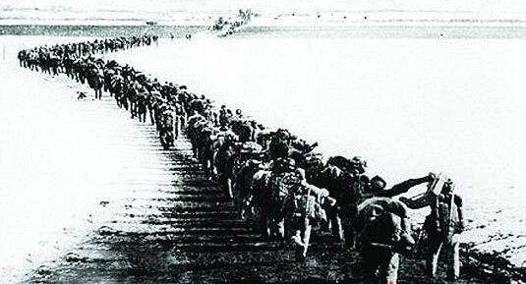
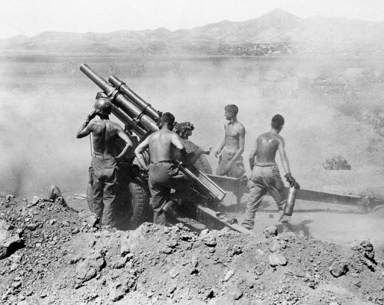

Slide 31
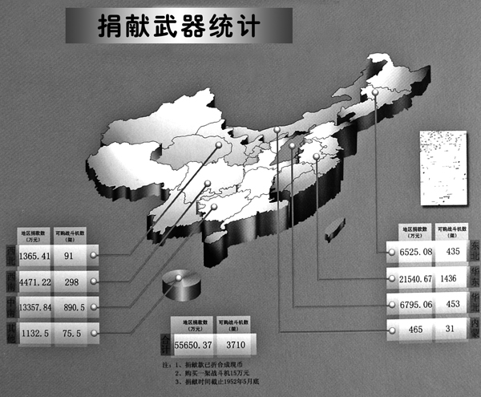
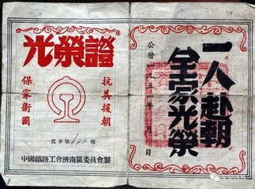

Slide 32
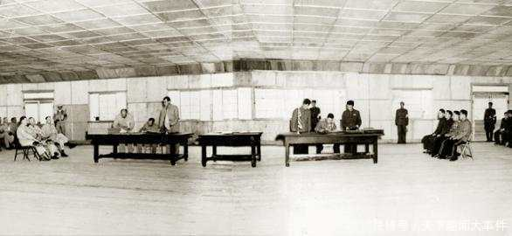
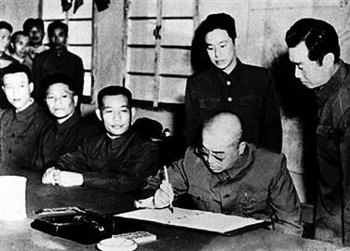

Slide 33
(3)意义
抗美援朝战争打出了国威和军威，提高了新中国的国际地位，造就了国内前所未有的团结统一和社会稳定。

Slide 34
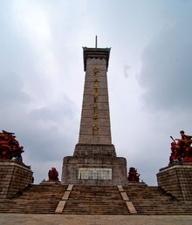
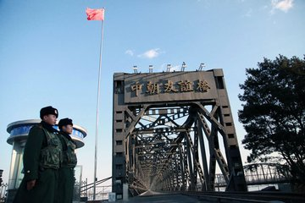

Slide 35
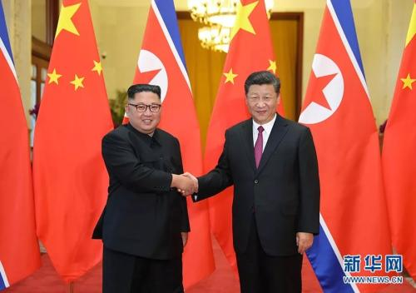
2018年6月19日，中共中央总书记、国家主席习近平同当日抵京对中国进行访问的朝鲜劳动党委员长、国务委员会委员长金正恩举行会谈。
Notes:
中国党和政府致力于巩固发展中朝关系的坚定立场不会变。
中国人民对朝鲜人民的友好情谊不会变。
中国对社会主义朝鲜的支持不会变。

Slide 36
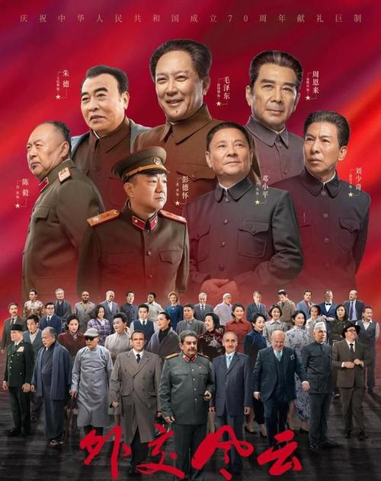
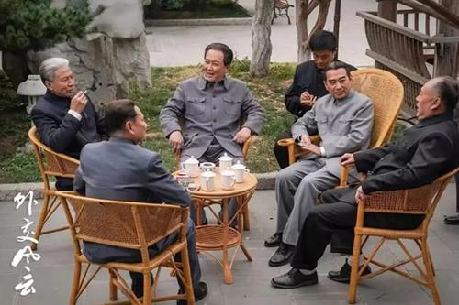
三、开创独立自主的和平外交

Slide 37

屈辱
你能用一两个词概括旧中国外交的特点吗？
不平等
中国的反动分子在外交上一贯是神经衰弱怕帝国主义的，清朝的西太后，北洋政府的袁世凯，国民党的蒋介石，哪一个不是跪在地上办外交呢？
—— 周恩来

Slide 38
截至2019年10月，已与中华人民共和国建交的国家达到177个。截止2017年6月12日，共有21个国家未与中国建交。可是在新中国成立一周年时只有17个国家与中国建交，那当时是一种什么样的国际形势呢？我国又采取了什么样的外交政策，。

Slide 39
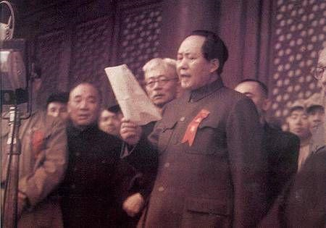
新中国成立之初，制定了完全不同于以往的新的外交政策。(与旧外交决裂）
那就是建立在独立、自主、平等、互利
等原则基本之上的————独立自主的
和平外交方针。

Slide 40
独立自主的和平外交方针
三大方针
1.“另起炉灶”
2.“一边倒”
3.“打扫干净屋子再请客”

Slide 41
内容 | 含义 | 意义
不承认旧的屈辱外交关系，而在新的基础上另建新的平等外交关系
使我国改变了半殖
民地的地位，在国
际交往中独立自主。
“另起炉灶”
先消除帝国主义在华势力和一切特权，再考虑与西方国家建交
巩固了新中国的独
立与主权，奠定了
与世界各国建立平
等互利外交关系的
基础。
“打扫干净
屋子再请客”
坚定不移的站在社会
主义阵营一边
在国际交往中
不致孤立
“一边倒”

Slide 42
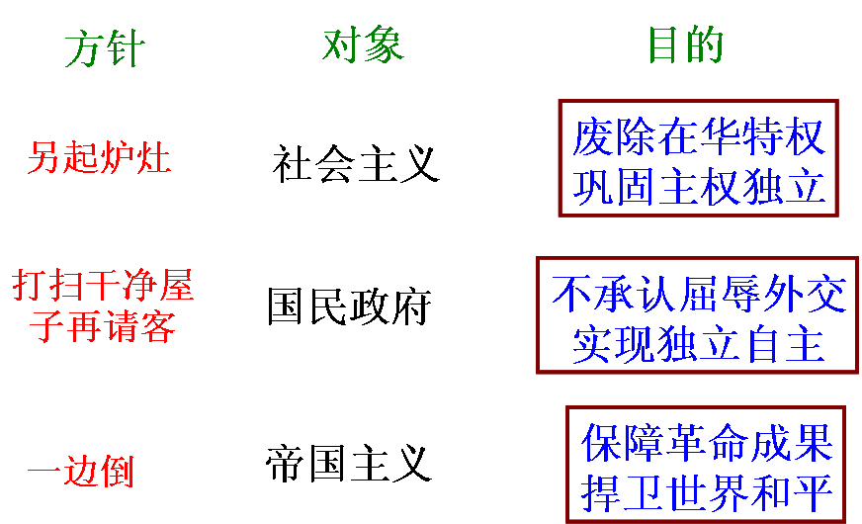
—解决了如何建立起自己的对外关系的问题
—解决了如何对待美国和其他资本主义国家的问题；
—解决了如何对待苏联和其他社会主义国家的问题；

Slide 43

探究
一边倒？
假如你是新中国的一名外交官，正好出席外交部的新闻发布会，有记者提出问题:新中国为什么必须“一边倒”？
一边倒”是历史的必然选择。
从目的看：捍卫新中国的独立与主权。
从当时的国际形势看：二大阵营的对峙，美国为首的资本主义阵营对新中国实行孤立和封锁政策。
是近代中国人民革命斗争经验的总结：帝国主义是中国革命的敌人，苏联曾是中国革命的盟友。

Slide 44
新中国实行“一边倒”方针的影响？
有利：
（1）有社会主义阵营作后盾，使新中国在经济上、外交上 不处于孤立的地位；
（2）有助于巩固革命成果，维护国家的主权和独立。

Slide 45
不利：
（1）倒向社会主义阵营，隔断了与西方资本主义国家的联系，不利于中国的发展；
（2）苏联的政治经济体制和后来的霸权主义政策，给中国的社会主义建设和国际环境带来负面影响

Slide 46
②新中国第一次建交高潮：
苏联（1949.10.2）
保加利亚（10.4）
罗马尼亚（10.5）
匈牙利（10.6）
朝鲜（10.6）
捷克斯洛伐克（10.6）
波兰（10.7）
蒙古（10.16）
民主德国（10.27）
阿尔巴尼亚（11.23）
越南（1950.1.18）
印度（1950.4.1）
——第一个与中国建
交的非社会主义国家
社会主义国家
瑞典（1950.5.9）
——第一个与中国建交的西方国家
英国
——最早承认中国的西方大国（1950.1.6）
1954.6，互设代办处

Slide 47
代办级应该是指两国还没有正式建交，由代办担任驻该国的最高代表,权限有限。
外交关系主要有以下分类：
①正式的外交关系。以双方互派常驻使节为特征。(大使级）
②不完全外交关系。指双方长期保持互派代办的关系。（代办级）
③非正式的外交关系。指双方通过正式外交代表机构以外的渠道保持外交接触。（联络处）

Slide 48
外交关系有多种形式，根据《维也纳外交关系公约》，国家之间的外交关系可以分为大使级、公使级和代办级三种。
大使级外交关系最高级别的外交关系。大使，全称为“特命全权大使”，是最高一级的外交使节，享有比其他两个等级（公使、代办）的外交使节更高的礼遇，有权请求驻在国元首接见，与驻地国高级官员谈判。
公使，全称为“特命全权公使”。公使为外交使节的第二等级，但实质地位、职务以及所享受的外交特权与豁免与大使相同。有些国家在大使馆中设有公使，此类公使与特命全权公使不同，是使馆中仅次于大使一级的外交官司。
代办级外交关系是使馆馆长因故缺位时，由代办担任驻该国的最高代表。代办的担任者一般是作为首席官馆员的政务参赞。参赞作为外交官的一种，其外交地位仅次于大使、公使。有些国家的参赞还分为公使衔参赞、参赞、或一等参赞、二等参赞。

Slide 49
2.和平共处五项原则的提出
目的
发展同邻国及新兴民族独立国家的友好关系
1953年会见印度代表团时首次提出
→1954年在中印、中缅联合声明中确认并倡导作为知道国际关系的基本准则(1954.6.28-中印联合声明：纪念日)
过程
意
义

Slide 50
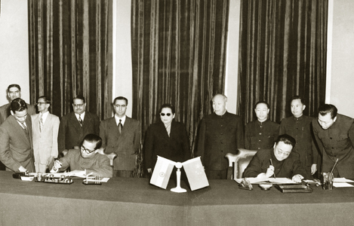
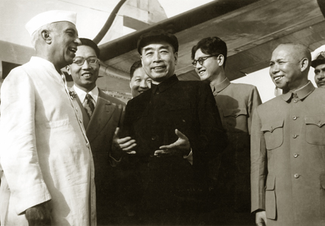
1953年12月，中国和印度开始就中印关于中国西藏与印度之间的通商和交通协定进行谈判。周恩来总理首次提出了和平共处五项原则。
1954年6月，周恩来总理访问印度和缅甸期间，同印、缅两国总理共同倡导将和平共处五项原则作为处理国际关系的准则。图为周总理访印时受到尼赫鲁总理的欢迎

Slide 51
材料一：和平共处五项原则早已载入中国宪法，是中国长期奉行独立独立自主的和平外交政策的基础，也体现在中国与160多个国家的建设公报中。50多年来，中国努力实现和平共处五项原则，在此基础上发展同世界各国的友好合作关系。
——钱其琛在纪念和平共处五项原则发表50周年的国际研讨会上的讲话
1.对中国：标志新中国外交的成熟。成为我国处理国际关系的一项基本原则。为开创中国外交新局面奠定基础

Slide 52
和平共处五项原则，维护国家独立自主的权利，从而促进整个人类的和平和进步。实践证明，和平共处五项原则是我国在外交战线上取得胜利的主要保证。我国创造性地运用和平共处五项原则，从而赢得世界各国对我国现代化建设的帮助和支持。

Slide 53
材料二：半个世纪以来，和平共处五项原则经受住了历史的考验，得到国际社会的广泛认同，成为指导国际关系的基本原则，为维护世界的和平与稳定，促进国际关系健康发展，作出了不可磨灭的贡献。
——前外长唐家璇在2004年6月28日会见印度报业托拉斯记者约瑟夫时的讲话
2.对世界：它超越了意识形态和社会制度的差异，以其包容性和开放性等到了国际社会的广泛认可，成为解决国与国之间问题的基本准则。

Slide 54
如何理解它的包容性与开放性？
和平共处五项原则是中国外交的“定海神针”。不管国际风云变幻万千，国际力量格局组合多变，中国外交总是以之“不变”来应对外部环境之“多变”。靠这根神针，我们成功地处理了和社会主义国家家、民族独立国家、西方发达国家等等方方面面的关系。——《论和平共处五项原则》
包容性：五项原则适用于社会制度相同的国家，制度不同的国家，适用于发达国家，发展中国家，适用于国家间的政治关系，经济关系。
开放性：五项原则是和平的，也是发展的，其内涵随着时代的发展而不断得到充实和丰富（与时俱进）。

Slide 55
探究：和平共处五项原则与“一边倒”方针的差异何在？
“一边倒”方针，使中国在开展外交时，受制于社会制度和意识形态的差异；
而和平共处五项原则，则超越了这一差异，具有包容性和开放性的特点。因此标志着新中国外交政策的成熟，也能为国际社会所公认。

Slide 56
3.日内瓦会议（1954年4月——7月）
背景:
朝鲜停战，美继续盘踞台湾海峡，企图在印度支那地区威胁中国
主题：
和平解决朝鲜和印度支那问题
地位：
新中国首次以世界五大国之一的身份参加的国际会议
中国作用：
周恩来提出六点建设性一件，推动会议达成日内瓦最后宣言，实现了印度支那停战，缓和亚洲和世界紧张局势
意义：
提高了中国的国际声誉

Slide 57
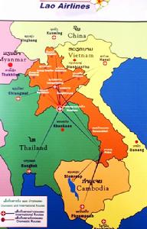
印度支那：
即法国殖民地在东南亚的一部分，其组成包括今越南、老挝和柬埔寨三国

Slide 58
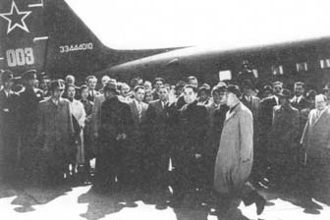
中国国家总理周恩来乘专机抵达日内瓦

Slide 59
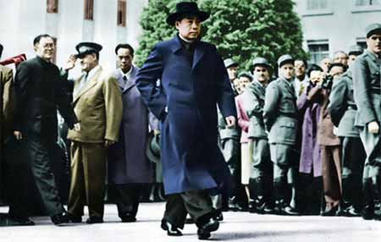
周恩来总理步入日内瓦会议会场：1954年，周恩来出席日内瓦会议，其非凡的领袖风范折服了在场的外国人。看这张照片，那种自信的动作和走姿就连当今好莱坞的影帝也模仿不出来。他的自信、他的风度，通过外国人的眼神就能看出来。

Slide 60
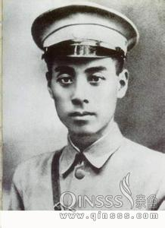
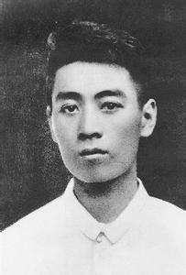
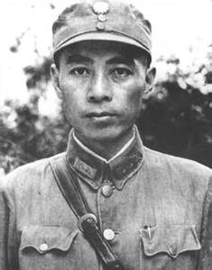
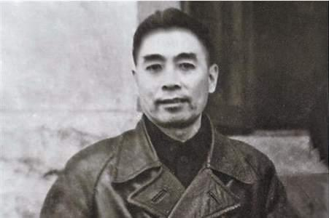
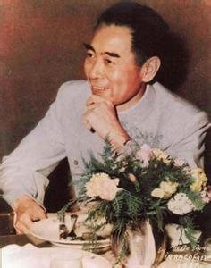
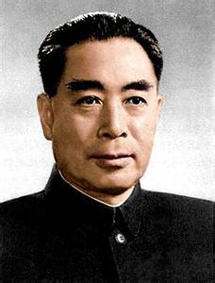
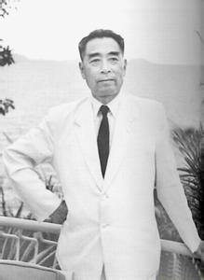

伟人风采

Slide 61

日内瓦会议上美国国务卿杜勒斯
拒绝同周恩来总理握手

Slide 62
4参加万隆会议（1955年）
背景:
亚洲、非洲民族解放运动高涨，一系列民族国家获得独立
讨论了保卫和平、争取民族独立、发展民族经济等共同关心的问题
内容：
特点：
第一次没有西方殖民主义国家参加的国际会议
成果：《关于促进世界和平和合作宣言》

Slide 63


1955年4月11日，根据原定行程，周恩来应从香港搭乘飞机赴印度尼西亚参加万隆会议。国民党当局在港特务买通启德机场清洁员周梓铭，在周恩来预定搭乘的印度国际航空公司“克什米尔公主号”的右翼轮舱处，安装了一颗定时炸弹，但周恩来本人却因刚刚做完阑尾炎手术，临时秘密改变行程，经昆明取道缅甸前首都仰光赴万隆参加会议。
“克什米尔公主号”起飞约5小时后，在距海面18,800英尺高空炸弹爆炸，机上乘载了8名机组人员和11名乘客（全部为参与万隆会议的中方代表团人员和记者）全部遇难，只有3名机组人员生还。

Slide 64
针对帝国主义对会议的的破坏以及与会国之间因为社会制度和意识形态不同产生的矛盾和分歧而提出了：“求同存异”方针
有相同的历史遭遇，都受过资本主义国家的殖民掠夺和统治，有共同的愿望：维护独立，谋求和平、发展经济。
同：
异：
求同: 共同的发展
各国可以采取不同的政治制度和政策
保留不同的意见和分歧。
存异:保存不同的社会制度和意识形态

Slide 65

周恩来在万隆会议上讲话

Slide 66
万隆会议意义:
万隆会议的成功召开是亚非人民团结合作、求同存异、协商一致的结晶。会上共同倡导了处理国际关系的十项原则，形成了以“团结、友谊、合作、和平共处、求同存异”等为核心的万隆精神，为亚非国家建立和发展友好关系提供了指导原则，为和平解决国家间历史遗留问题和国际争端指明有效路径，成为国际社会普遍承认并遵循的国际关系和国际法基本准则。
万隆会议有力推动了亚非国家的联合自强，鼓舞了广大发展中国家争取民族独立和解放，开启了南南合作与不结盟运动的序幕，推动了国际秩序的深刻演变。

Slide 67
四、社会主义基本制度的建立
1．第一个五年计划 1953年，中国共产党根据国内经济、政治条件及国际形势的变化，提出过渡时期总路线，实施发展国民经济的第一个五年计划，逐步实现国家的社会主义工业化，并逐步实现国家对农业、手工业和资本主义工商业的社会主义改造。

Slide 68
下面的饼状图反映我国的经济成分发生了怎样的变化？
1952年底各种经济成分
1956年各种经济成分
公有制经济
资本主义工商业
个体经济
多种经济成分并存
公有制经济占绝对优势

Slide 69
2．社会主义经济制度的初步建立
(1)过渡时期中，我国成功开辟出一条适合自身特点的社会主义改造道路。到1956年年底，我国基本上完成了对农业、手工业和资本主义工商业的社会主义改造，标志着生产资料公有制占绝对优势的社会主义经济制度在我国初步建立起来。
(2)到1957年，经过有计划的社会主义经济建设，第一个五年计划的大多数经济指标超额完成，我国开始改变工业落后的面貌，人民生活水平得到改善。

Slide 70
[知识拓展]“一五”计划与三大改造的关系
“一五”计划涉及的主要是生产力领域的变革；三大改造发生在“一五”计划期间，属于生产关系领域的变革，是为“一五”计划的顺利实施服务的。

Slide 71
3．社会主义类型宪法的制定
(1)1954年9月，第一届全国人民代表大会在北京举行。大会通过了《中华人民共和国宪法》。这是一部社会主义类型的宪法，体现了人民民主原则和社会主义原则。
(2)它确立的人民代表大会制度这一根本政治制度，与在此前后发展确立的中国共产党领导的多党合作和政治协商制度、民族区域自治制度的基本政治制度，构成了我国社会主义的政治制度体系。

Slide 72
4．毛泽东思想是社会主义革命、社会主义建设的指导思想
在建立中华人民共和国和在新中国建立社会主义制度的过程中，毛泽东发挥了独特的作用。毛泽东思想不仅是新民主主义革命的指导思想，也是社会主义革命、社会主义建设的指导思想。

